Slide 1
第五章 弯 曲 内 力(1)
第十七讲知识点
弯曲内力
工程实例，基本概念
剪力、弯矩方程与剪力、弯矩图
剪力与弯矩
剪力方程与弯矩方程
剪力图与弯矩图

Slide 2
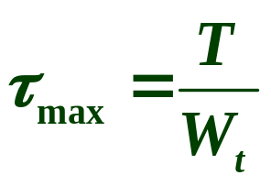
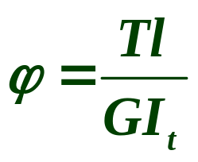
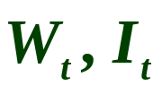
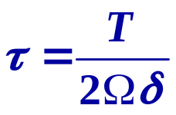
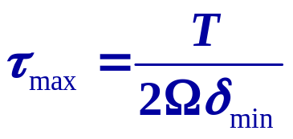
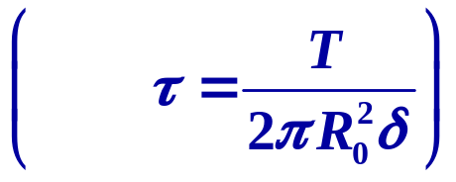
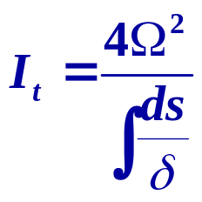
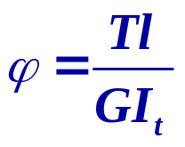
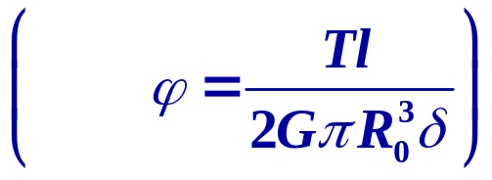
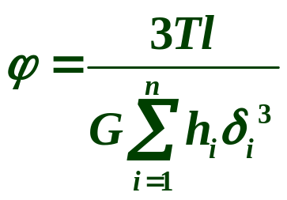
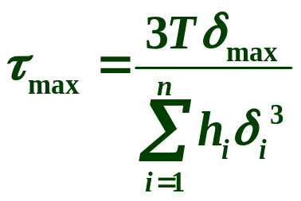
上一讲回顾（8）
扭转静不定问题（拉压与扭转问题对比）
#非圆截面杆扭转
（ 查表）
闭口与开口薄壁杆的概念
闭口薄壁杆的应力与变形
圆：
圆：
#开口薄壁杆扭转

Slide 3
第五章 弯 曲 内 力
§5-1 引言
§5-2 梁的约束与类型
§5-3 剪力与弯矩
§5-4 剪力、弯矩方程与剪力、弯矩图
§5-5 剪力、弯矩与载荷集度间的微分关系
§5-6 刚架与曲梁的内力

Slide 4
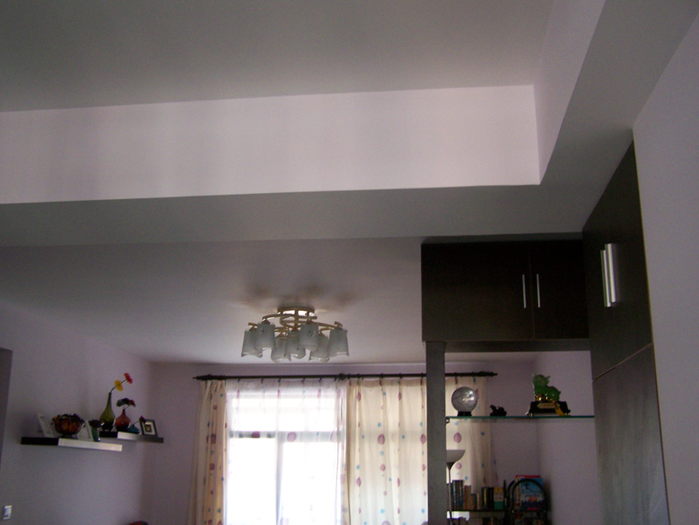
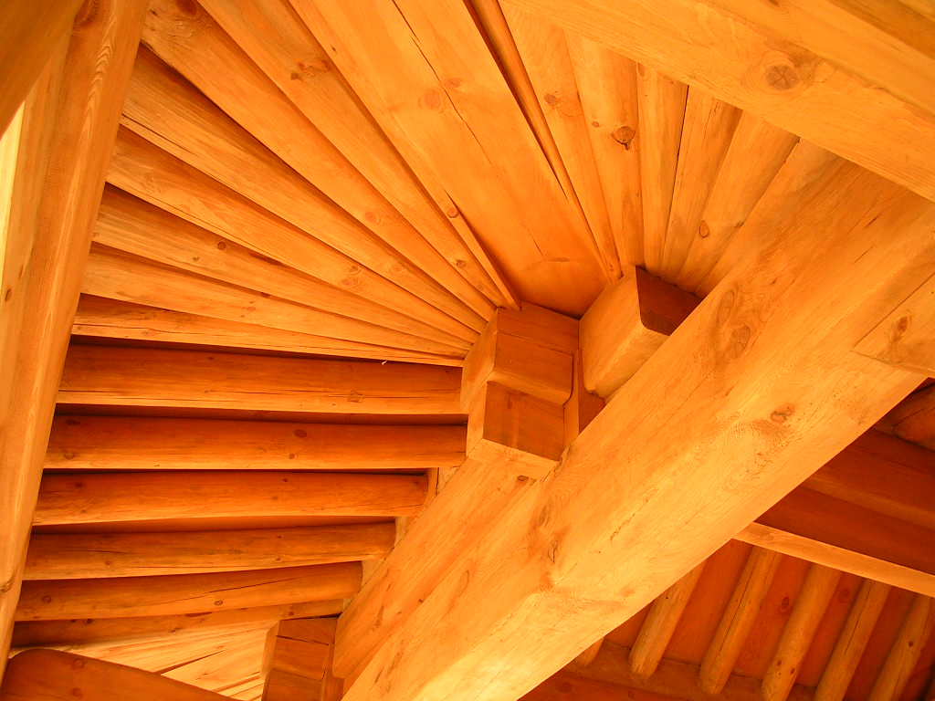
本章主要研究
● 直梁弯曲内力
● 剪力、弯矩与载荷集度间的微分关系
● 刚架与曲梁的弯曲内力

Slide 5
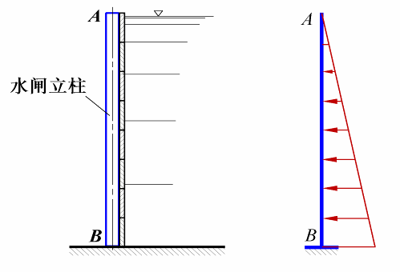
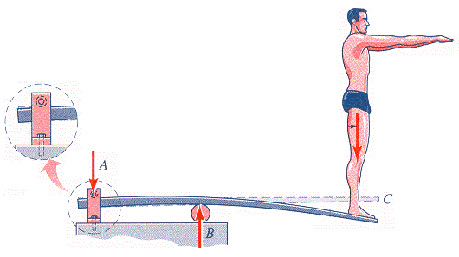
§5-1 引言
弯曲实例
上图：水闸立柱
下图：跳板

Slide 6
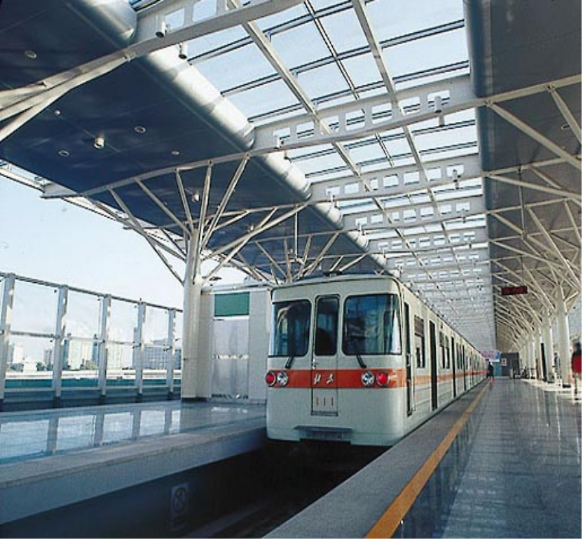
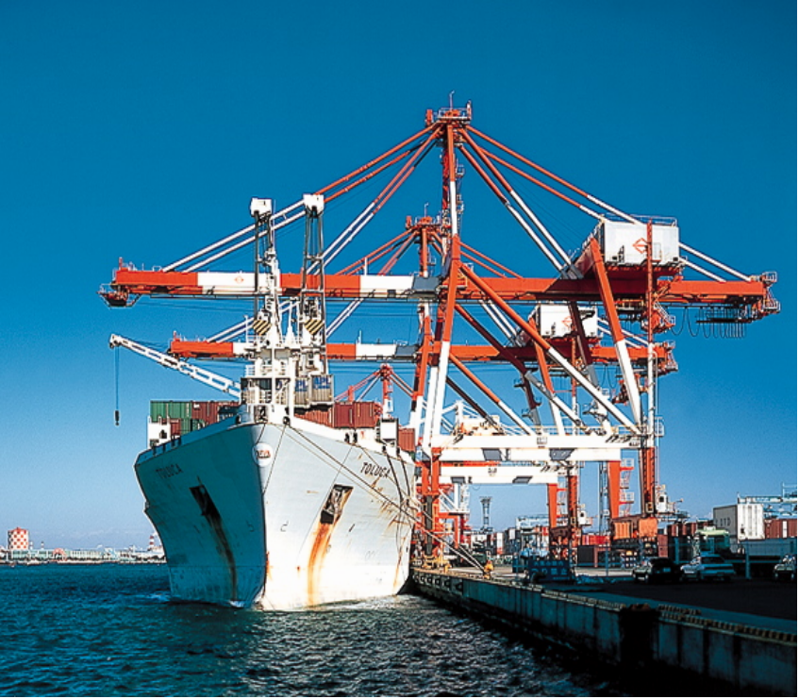
哪些构件承受弯曲载荷？

Slide 7
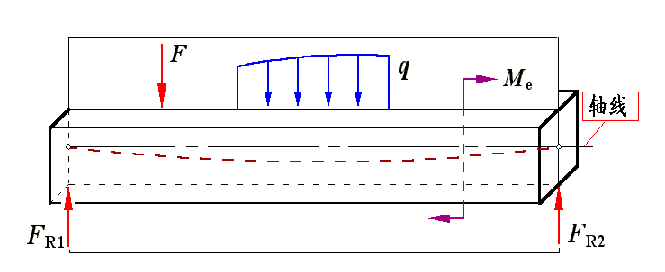
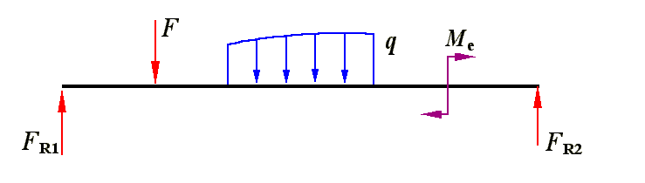
弯曲的定义、力学特征与计算简图
上图：弯曲构件
下图：计算简图
外力特征：外力或外力偶的矢量垂直于杆轴
变形特征：杆轴由直线变为曲线
弯曲与梁：以轴线变弯为主要特征的变形形式称为弯曲
以弯曲为主要变形的杆件称为梁。
计算简图通常以轴线代表梁

Slide 8
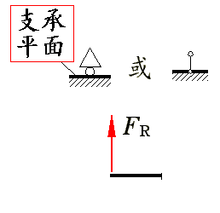
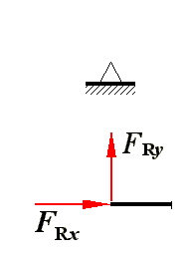
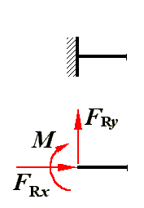
§5-2 梁的约束与类型
主要约束形式与反力
● 可动铰支座：垂直于支承平面的支反力 F_{R}
● 固定铰支座：支反力 F_{Rx} 与 F_{Ry}
● 固定端：支反力 F_{Rx} , F_{Ry} 与矩为 M 的支反力偶

Slide 9
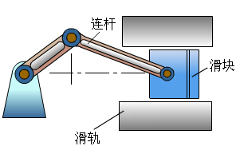
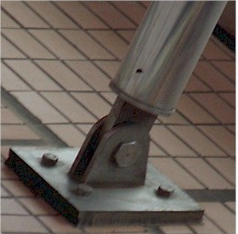
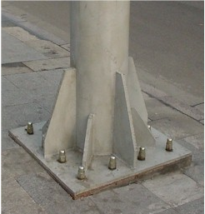
F_{Ry}
F_{Ry}
可动铰支座：
F_{Ry}
固定铰支座：
F_{Rx}
M
F_{Ry}
固定端：
F_{Rx}

Slide 10
常见静定梁
F
● 简支梁：一端固定铰支、另一端可动铰支的梁
● 悬臂梁：一端固定、另一端自由的梁
F
● 外伸梁：具有一个或两个外伸部分的简支梁
F
F
静不定梁
约束反力数超过有效平衡方程数的梁（ Ch7 研究）

Slide 11
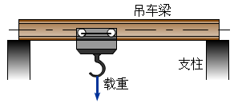

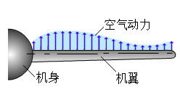

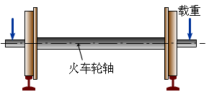

简支梁：
悬臂梁：
外伸梁：

Slide 12





力学模型讨论
例：弹性梁单位长度重q, 置于光滑刚性平台上，外伸段长a，试确定梁拱起部分长度。
刚性平台
求解关键：如何建立问题的力学模型？
B点：光滑接触，限制铅垂位移，抽象为：
活动铰链
C点右侧：位移转角为零，抽象为：
q
固支端
自重抽象为：
均布载荷

Slide 13
力学模型讨论（续）
铰支-固定梁是否是最优力学模型？
刚性平台
q
分析：C端位移为零，右侧不变形，弯矩为零，可抽象为
固定铰
q
对比：下图力学模型大大减少了计算工作量

Slide 14
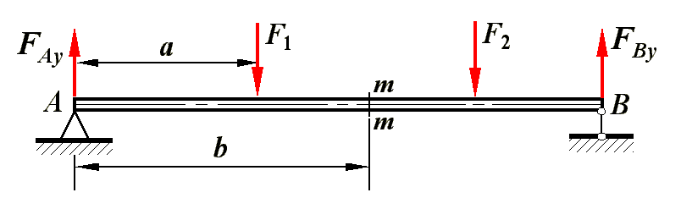
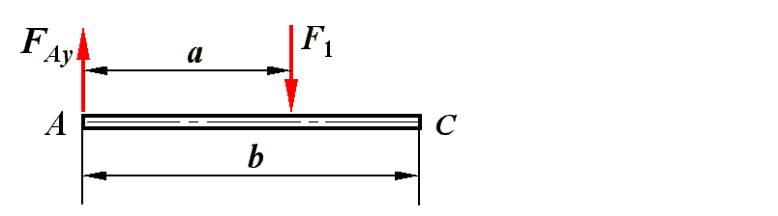


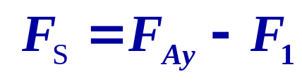
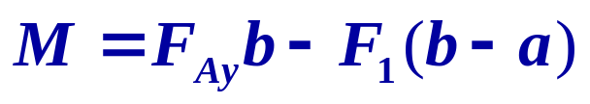
§5-3 剪力与弯矩
梁的内力
分析方法：截面法
剪力－作用线沿所切横截面的内力分量
F_{S}－剪力
弯矩－矢量沿所切横截面的内力偶矩分量
M－弯矩
由梁左段平衡求得，在m-m截面：
注意：①设正法。
②在横力载荷下，截面不仅有剪力，还有弯矩

Slide 15
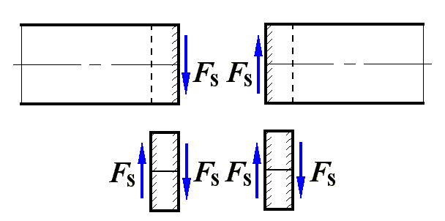
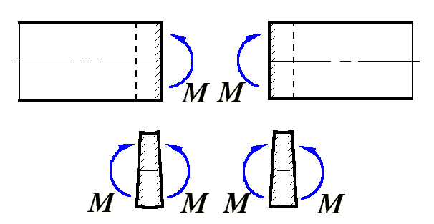

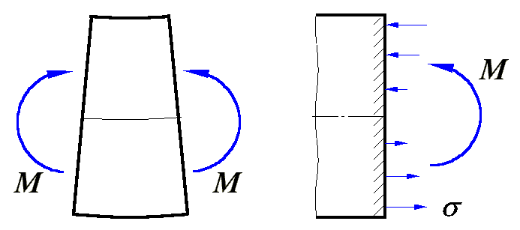
剪力与弯矩的符号规定
剪力：使微段有沿顺时针方向转动趋势为正
弯矩：使微段弯曲呈下凹形为正
弯矩符号另一定义：使横截面顶部受压为正

Slide 16
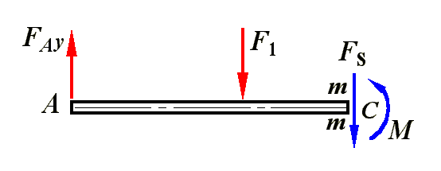
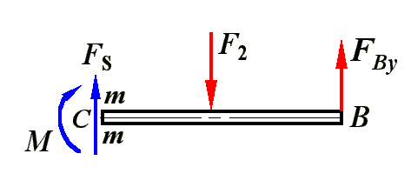
小结：任一指定截面剪力与弯矩的计算
❶ 假想地将梁切开，并任选一段为研究对象
❷ 画所选梁段的受力图，F_{S} 与 M 宜均设为正
❸ 由 Σ F_{y} = 0 计算 F_{S}
❹ 由 Σ M_{C} = 0 计算 M，C 为截面形心
思考：均布载荷、集中载荷、集中力偶两侧剪力是否相等？弯矩是否相等？

Slide 17
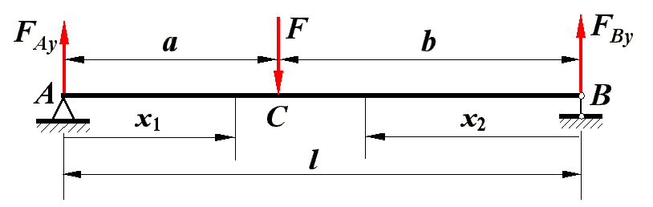
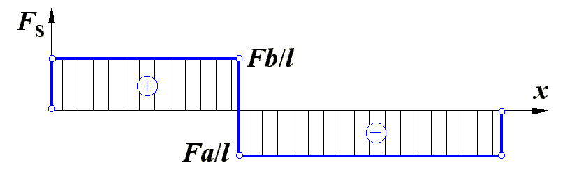
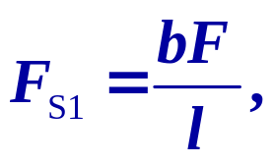
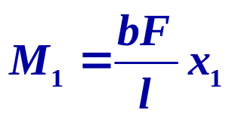
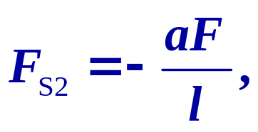
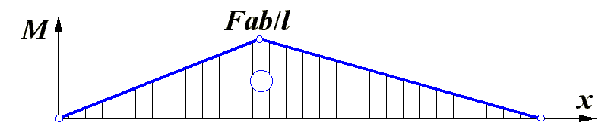
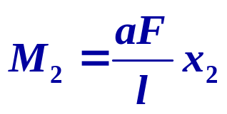
§5-4 剪力、弯矩方程与剪力、弯矩图
剪力、弯矩方程：剪力、弯矩沿梁轴（x轴）变化的解析表达式。
AC段(0<x₁<a)：
CB段(0<x₂<b)：
剪力、弯矩图：表示剪力与弯矩沿梁轴变化的图线。
方法：利用截面法，根据平衡关系，分段建立剪力、弯矩方程（函数），然后画其函数图象。

Slide 18

q
例5-1：试建立图示简支梁的剪力、弯矩方程，画剪力、弯矩图。
A
B
解：1、求支反力，由梁的平衡：
F_{Ay}=F_{By}=ql/2
o
F_{Ay}
F_{By}
x
q
2、建立坐标轴Ox轴
M
3、在截面x处截取左段为研究对象，根据平衡条件：
F_{Ay}
F_{S}
x
F_{S}=F_{Ay}-qx=q(l-2x)/2
M=F_{Ay}x-(qx²/2) =qx(l-x)/2 0< x<l

Slide 19
q
F_{S}=q(l-2x)/2
M= =qx(l-x)/2 0< x<l
A
B
F_{Ay}
o
F_{By}
x
4、根据剪力、弯矩方程画剪力、弯矩图
F_{S}
F_{S}:
ql/2
注意事项：
载荷、剪力、弯矩图对齐
标注段值、极值、正负号
按工程图要求，请用工具
作图
+
x
O
_
M
ql/2
M:
ql²/8
+
x
O

Slide 20



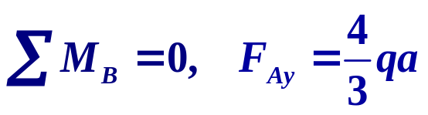



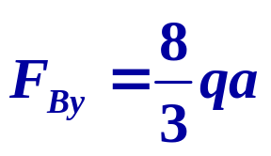









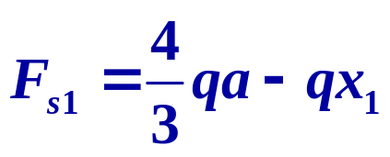


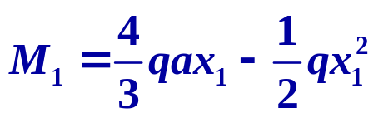






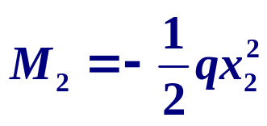





例：建立剪力弯矩方程，并画剪力弯矩图
解：1、计算支座反力
，作用于AC梁中点。
AB段内力
BC段内力

Slide 21
例：建立剪力弯矩方程，并画剪力弯矩图
q
qa²
可以不求支反力
A
建立坐标
B
C
a
a
建立剪力弯矩方程：
F_{S}=-qx (0 ≤ x ≤ a)
M=-qx²/2 (0 ≤ x < a)
x
F_{S}
F_{S}=-qa (a ≤ x < 2a)
M=qa²-qa(x-a/2) (a < x < 2a)
F_{S}:
_
x
M
qa
 在集中力偶作用处(包括支座) 弯矩有突变
M:
qa²/2
+
_
_
x
qa²/2
qa²/2

Slide 22
作业
5-1c, d
5-2c, e, f

Slide 23
谢谢

